Slide 1
CHÀO MỪNG CÁC EM
ĐẾN VỚI BUỔI HỌC HÔM NAY!
Tin học 11

Slide 2


KHỞI ĐỘNG
Em hiểu “làm báo cáo” nghĩa là gì?

Slide 3


BÀI 6: TẠO BÁO CÁO ĐƠN GIẢN

Slide 4
NỘI DUNG BÀI HỌC
1
Xây dựng báo cáo đơn giản
2
Hướng dẫn sử dụng Report Wizard
3
Gộp nhóm, sắp xếp và các tổng con
4
Thực hành tạo báo cáo đơn giản

Slide 5
01
XÂY DỰNG BÁO CÁO ĐƠN GIẢN

Slide 6



Hoạt động:
Em đã học về kết xuất thông tin bằng báo cáo. Em hãy cho biết báo cáo là gì và dữ liệu để đưa vào báo cáo được lấy ra từ đâu?
Báo cáo CSDL là một văn bản trình bày thông tin kết xuất từ CSDL, có thể xem trực tiếp trên màn hình hoặc in ra.
Dữ liệu để đưa vào báo cáo được lấy từ một hay nhiều bảng và truy vấn.

Slide 7


Hoạt động nhóm 3 - 4 HS
PHIẾU HỌC TẬP
Xây dựng báo cáo đơn giản
Câu 1. Hãy phân biệt các loại báo cáo: chi tiết, tóm tắt, tóm tắt phân tích nhiều chiều.
Câu 2. Quan sát Hình 1 trang 157 SGK, cho biết hàm Month được dùng để làm gì và được sử dụng như thế nào trong truy vấn chuẩn bị dữ liệu?
Câu 3. Trình bày thao tác tạo nhanh báo cáo đơn giản.

Slide 8


a) Các loại báo cáo
Báo cáo chi tiết hiển thị tất cả các bản ghi đã chọn, được phân nhóm và sắp xếp, có thể thêm số liệu tóm tắt mỗi nhóm ví dụ như: tổng con, số đếm, tỉ lệ phần trăm,... Cuối báo cáo thường có các số liệu tổng hợp toàn bộ.
Báo cáo tóm tắt không liệt kê tất cả bản ghi đã chọn, chỉ trình bày các số liệu tổng hợp nhóm theo một chiều nào đó.
Báo cáo tóm tắt phân tích nhiều chiều dựa trên một mẫu truy vấn riêng tạo bằng Crosstab Query Wizard.

Slide 9

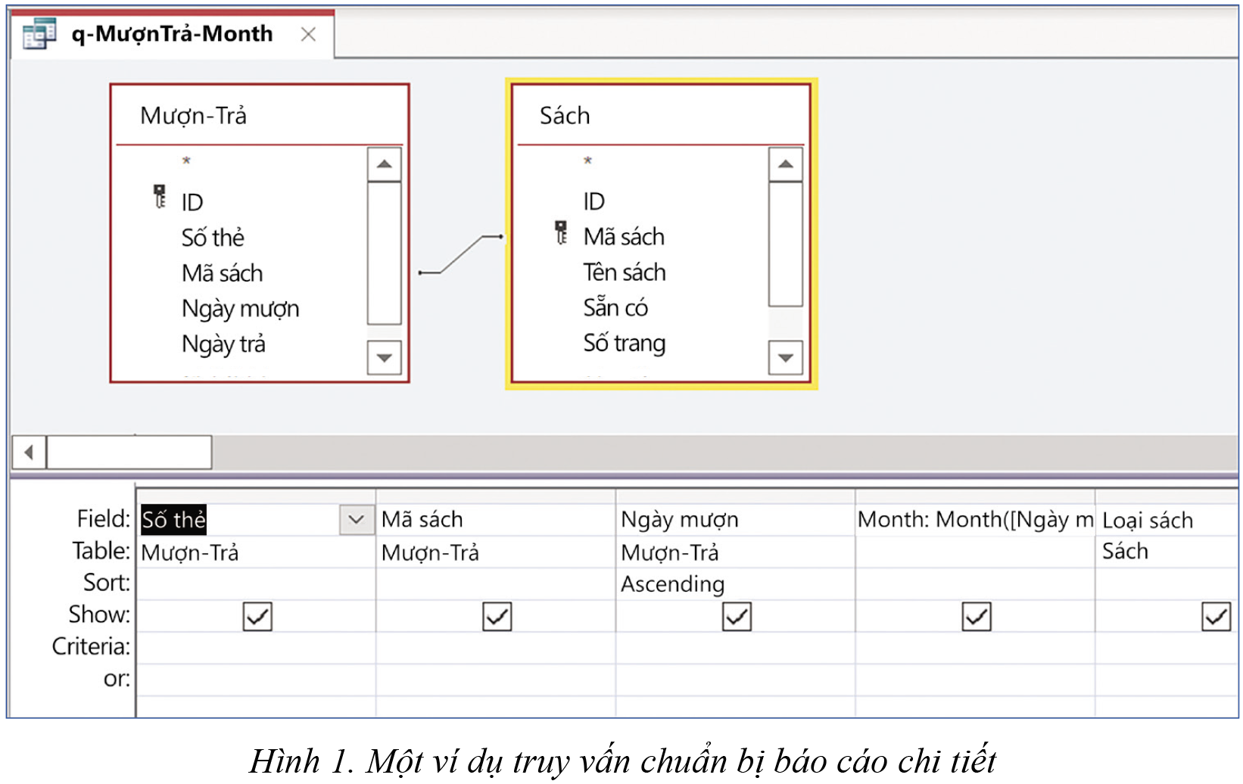
b) Truy vấn chuẩn bị dữ liệu
Dữ liệu cho báo cáo là kết quả một truy vấn được thiết kế để lấy ra những thông tin cần báo cáo.
Hàm Month để trích ra phân “tháng” từ một mục dữ liệu kiểu Date.
Thao tác: Gõ nhập trực tiếp vào cột “Month: Month([Ngày mượn]).

Slide 10


c) Tạo nhanh báo cáo đơn giản
B1
Mở truy vấn (hoặc chỉ cần đánh dấu chọn).
B2
Nháy chọn Create\Report sẽ tạo một báo cáo.
B3
Ghi lưu với tên “MượnTrả-Month”.

Slide 11
02
HƯỚNG DẪN SỬ DỤNG REPORT WIZARD

Slide 12
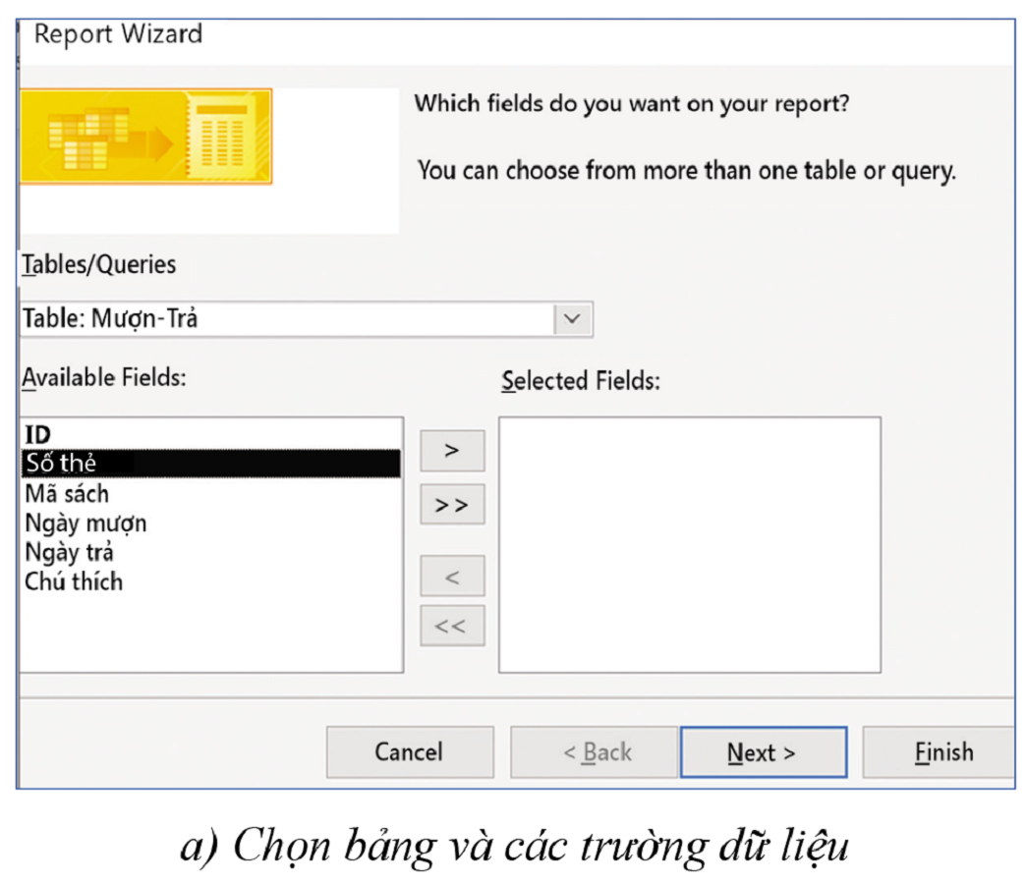
Hướng dẫn thao tác
Nháy chuột chọn Create\ Report Wizard.
B1
Chọn bảng hoặc truy vấn làm nguồn dữ liệu cơ sở cho báo cáo.
B2
Chọn các trường dữ liệu cần báo cáo.
B3

Slide 13
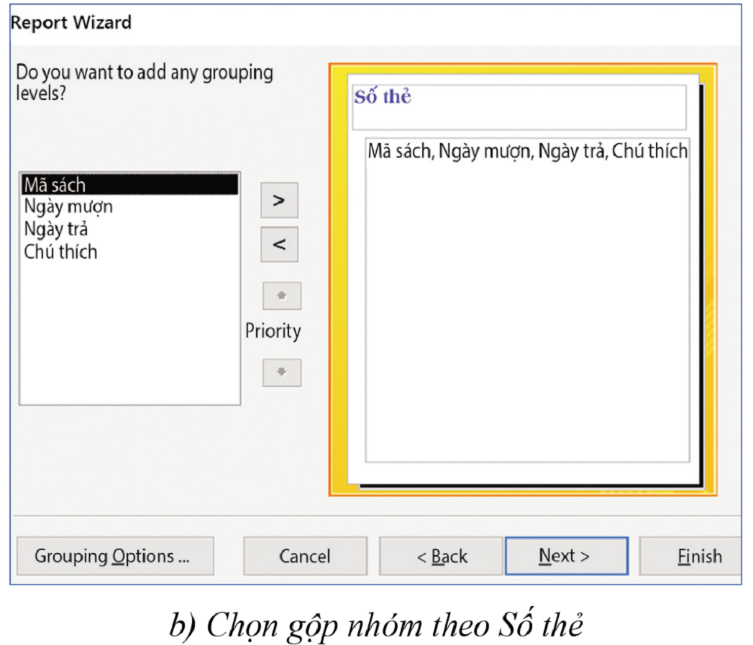

Chọn gộp nhóm theo trường dữ liệu nào.
B4
Chọn một bài trí cơ sở cho báo cáo.
B5
B6
Nhập tên báo cáo trước khi chọn Finish.

Slide 14
03
GỘP NHÓM, SẮP XẾP VÀ CÁC TỔNG CON

Slide 15



Đọc thông tin SGK và cho biết mục đích của việc gộp nhóm các bản ghi.
Sau khi gộp nhóm thì dữ liệu từng nhóm sẽ xuất hiện trong phần Detail.
Gộp nhóm các bản ghi là để tóm tắt dữ liệu nhằm hiển thị tổng con (hay giá trị trung bình, giá trị cực tiểu, giá trị cực đại) cho mỗi trường dữ liệu kiểu số của từng nhóm bản ghi.

Slide 16
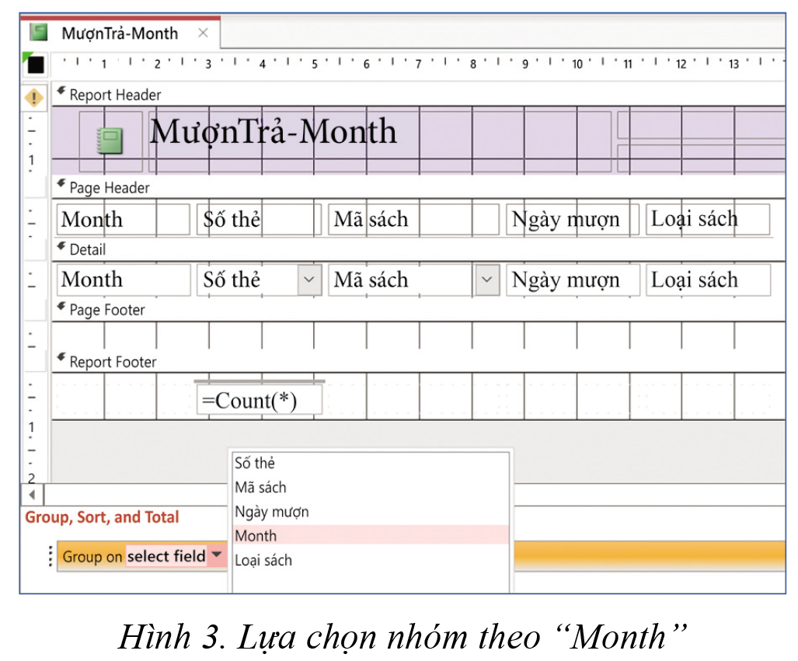
Hướng dẫn thao tác
Mở báo cáo chi tiết trong khung nhìn thiết kế. Nháy vào lệnh Group & Sort trong vùng nút lệnh. Cửa sổ Group, Sort, and Total xuất hiện ở đáy màn hình.
B1

Slide 17
Nháy nút lệnh Add a group; nháy vào mũi tên trỏ xuống cạnh select field; tiếp tục nháy chọn Month.
B2
Access gợi ý sắp xếp tăng dần “from smallest to largest”. Có thể bỏ qua nếu không muốn sử dụng.
B3
Nháy mũi tên More để thấy các lựa chọn tóm tắt dữ liệu (nếu chưa thấy).
B4

Slide 18

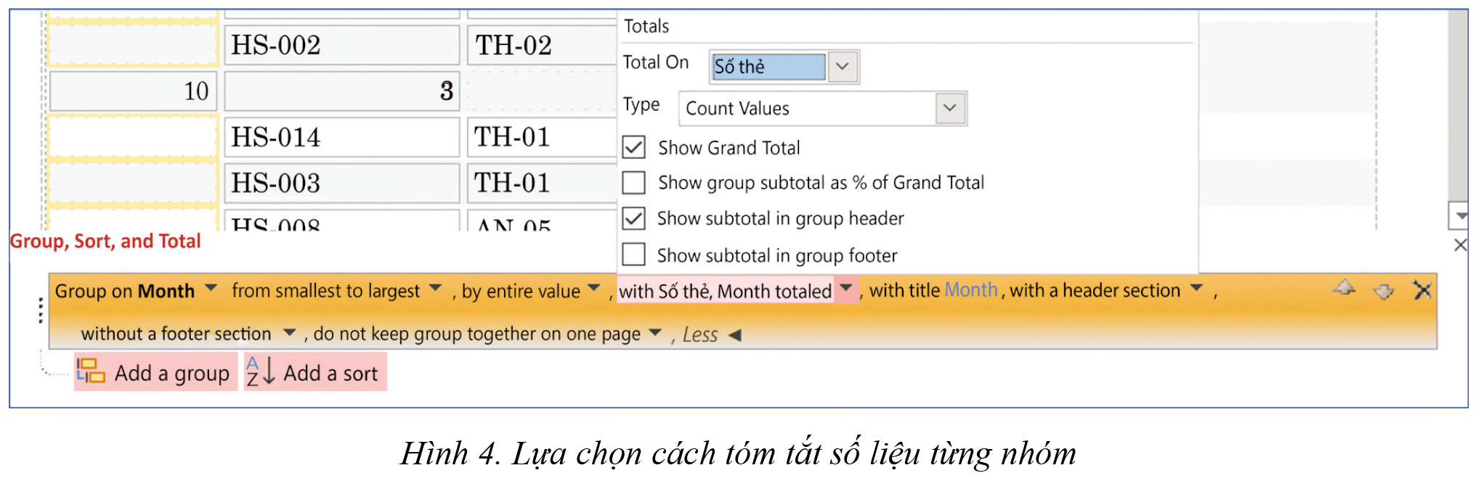
B5
Đánh dấu chọn cách hiển thị.
B6
Ghi lưu.

Slide 19
Lưu ý
Total on nghĩa là tính tổng theo trường, nhưng Type (cách tính) là Count Values nghĩa là đếm số mục. Do đó, kết quả là số thẻ đã có giao dịch trong tháng, không phải là tổng các số là mã thẻ.

Slide 20
04
THỰC HÀNH TẠO BÁO CÁO ĐƠN GIẢN

Slide 21


Tiếp tục hoạt động nhóm
Theo hướng dẫn chi tiết từng bước trong bài học, thực hiện các việc sau:
Nhiệm vụ 1:
a) Tạo truy vấn dữ liệu làm nguồn dữ liệu cho báo cáo.
b) Tạo báo cáo đơn giản bằng nút lệnh Report; ghi lưu kết quả thành báo cáo "Mượn Trả-Month".

Slide 22

Sử dụng báo cáo vừa tạo ở Nhiệm vụ 1, thực hiện các việc sau:
Nhiệm vụ 2:
Mở báo cáo “Mượn Trả-Month".
Lặp lại từng bước theo hướng dẫn để gộp nhóm theo tháng, tính các tổng con và xác định cách hiển thị; kiểm tra kết quả, ghi lưu.

Slide 23
GHI NHỚ
Lệnh Report giúp dễ dàng tạo báo cáo chi tiết có phân nhóm dựa trên truy vấn có sắp xếp kết quả thích hợp.
Trình tiện ích Report Wizard hỗ trợ tạo báo cáo lấy dữ liệu từ nhiều bảng hay truy vấn, có các tùy chọn sắp xếp và bài trí đa dạng.
Trong khung nhìn thiết kế báo cáo, nhằm lệnh Group & Sort hỗ trợ phân nhóm, sắp xếp và thêm các loại tổng con.

Slide 24
Câu hỏi tự kiểm tra SGK - tr.160
Câu 1
Báo cáo chi tiết khác với báo cáo tóm tắt ở điểm nào?
Báo cáo chi tiết hiển thị mỗi bản ghi đã chọn trên một hàng, được phân nhóm và sắp xếp, có thêm số liệu tóm tắt mỗi nhóm, thường gọi là phần tổng con. Cuối báo cáo là các số liệu tổng hợp toàn bộ.
Báo cáo tóm tắt không hiển thị chi tiết mỗi bản ghi, chỉ có số liệu tóm tắt theo nhóm (phần tổng con). Cuối báo cáo là các số liệu tổng hợp toàn bộ như thường lệ.

Slide 25

Khi nào nên dùng nút lệnh tạo báo cáo nhanh? Khi nào nên dùng công cụ Report Wizard?
Câu 2
Dùng trình tiện ích Report Wizard khi làm báo cáo tóm tắt, muốn có cái nhìn tổng thể, không cần các chi tiết.
Dùng nút lệnh tạo báo cáo nhanh khi làm báo cáo chi tiết và chỉ quan tâm đến một trường dữ liệu nào đó.

Slide 26
LUYỆN TẬP
Câu 1: Dải lệnh nào có trình tiện ích hỗ trợ tạo báo cáo trong Microsoft Access?
A. Home.
B. Create.
B. Create.
C. Database Tools.
D. File.

Slide 27
Câu 2: Thao tác sử dụng trình tiện ích Report Wizard có bao nhiêu bước?
A. 3
B. 4
C. 5
D. 6
D. 6

Slide 28
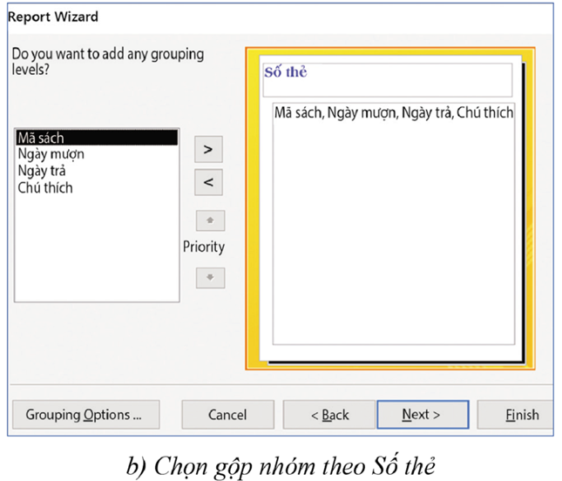
Câu 3: Cho biết hình ảnh dưới đây thực hiện việc gì?
A. Chọn bảng hoặc truy vấn làm nguồn dữ liệu cơ sở cho báo cáo.
B. Chọn các trường cần báo cáo.
C. Chọn gộp nhóm theo trường dữ liệu.
C. Chọn gộp nhóm theo trường dữ liệu.
D. Chọn một bài trí cơ sở cho báo cáo.

Slide 29
Câu 4: Trong khung nhìn thiết kế báo cáo, nhóm lệnh nào
hỗ trợ phân nhóm, sắp xếp và thêm các loại tổng con?
A. Group & Sort.
A. Group & Sort.
B. Add Existing Fields.
C. Insert Modern Chart.
D. Property Sheet.

Slide 30
Câu 5: Loại báo cáo nào hiển thị tất cả các bản ghi đã chọn, được phân nhóm và sắp xếp, có thể thêm số liệu tóm tắt mỗi nhóm?
A. Báo cáo tóm tắt phân tích nhiều chiều.
B. Báo cáo chi tiết.
B. Báo cáo chi tiết.
C. Báo cáo tóm tắt.
D. Báo cáo phân tích.

Slide 31


VẬN DỤNG
Em hãy thiết kế truy vấn làm cơ sở mới để báo cáo chi tiết từng bạn đọc mượn sách trong năm học.
Gợi ý: Lấy dữ liệu từ hai bảng Bạn Đọc và bảng Mượn-Trả, sắp xếp theo Số thẻ.
Lấy dữ liệu từ hai bảng Bạn Đọc và bảng Mượn-Trả; sắp xếp theo Số thẻ TV.
Tiêu chí lựa chọn bản ghi theo thời gian một năm học, ví dụ từ đầu năm học 01/9 đến ngày 31/8 năm sau.
Gộp nhóm theo Số thẻ và Total on là đếm số thẻ, tương tự như ví dụ trong bài học.
Hướng dẫn

Slide 32
HƯỚNG DẪN VỀ NHÀ
1
2
3
Ghi nhớ kiến thức đã học trong bài
Hoàn thành bài tập trong SBT
Chuẩn bị Bài 7: Chỉnh sửa các thành phần giao diện

Slide 33
CẢM ƠN CÁC EM
ĐÃ LẮNG NGHE BÀI GIẢNG!
Tin học 11

